Slide 1

Atividades de Apoio à Aprendizagem
Ensino Fundamental – Anos Iniciais – Língua Portuguesa
2º ano
1º dia

Slide 2


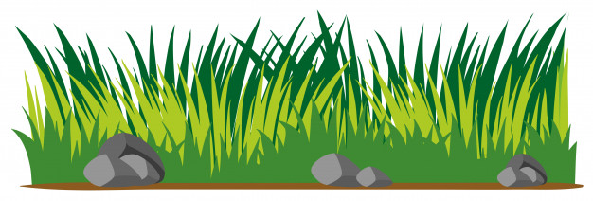
1º DIA
ADULTO: FAÇA A LEITURA EM VOZ ALTA PARA A CRIANÇA E A AJUDE NAS ATIVIDADES
1. LEIA E CONVERSE COM UM ADULTO SOBRE O QUE ESTE CONTO FAZ VOCÊ IMAGINAR!
PÉ DE IMAGINAÇÃO
(AMÁLIA SIMONETTI)
TUDO ACONTECEU NUM DIA DE SUSPENSE.
PENSE NUM DIA DE MUITO SUSPENSE!
POIS FOI NESSE DIA QUE EU DESCOBRI UM PÉ DE... HUM...
DE CAJU? NÃO! DE CACAU? NÃO!
DE CARAMURI? NÃO!
ERA UM PÉ DE UMBU-AÇU!
AÇU QUER DIZER GRANDE, NA LÍNGUA TUPI-GUARANI. IMAGINEM UM PÉ DE UMBU GRANDE.
MAS NÃO ERA SÓ GRANDE. ERA GIGANTE!
RESOLVI SUBIR NO PÉ DE UMBU.
E SABEM O QUE EU DESCOBRI?

Slide 3

UM UMBU-GIGANTE. RESOLVI SUBIR MAIS ALTO PARA CHEGAR PERTO DO UMBU-GIGANTE.
SABEM O QUE EU ENCONTREI?
UMA IMENSIDÃO DE UMBUS-GIGANTES.
MAS EU SÓ CONSEGUIA VER OS SEUS PÉS.
ERAM PÉS SUPER, SUPERGIGANTES!
SUBI AINDA MAIS ALTO.
QUERIA VER COMO ERA O NARIZ E OS OLHOS DOS UMBUS-GIGANTES.
DE TÃO CANSADA, ADORMECI NOS GALHOS DO PÉ DE UMBU-AÇU E SONHEI.
SONHEI COM A MINHA IMAGINAÇÃO.
QUANDO ACORDEI, VI QUE ERA SÓ UM PÉ DE UMBU. MAS NÃO ERA UM PÉ DE UMBU QUALQUER.
ERA O MEU PÉ DE UMBU DO QUINTAL DA MINHA INFÂNCIA.
CHEGUEI MAIS PERTO E DESCOBRI QUE NÃO ERA
UM PÉ DE UMBU ERA UM PÉ DE IMAGINAÇÃO!

Slide 4
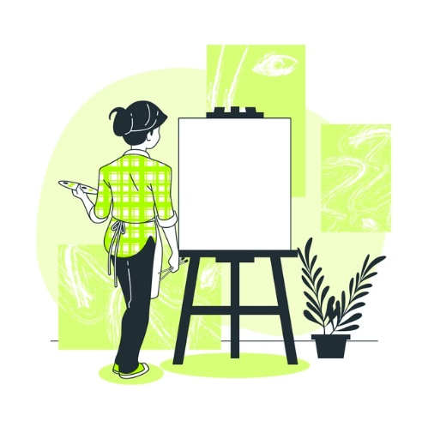
2. ESCREVA OU DESENHE EM SEU CADERNO COMO SERIA O SEU “PÉ DE IMAGINAÇÃO".

Slide 5
3. COPIE O TEXTO “PÉ DE IMAGINAÇÃO” NO SEU CADERNO E PINTE AS PALAVRAS QUE CONTENHAM P E B. LEIA AS PALAVRAS.
4. COPIE A TABELA ABAIXO EM SEU CADERNO E ESCREVA NOMES DE FRUTAS QUE TENHAM A LETRA P E B E DEPOIS ESCOLHA ALGUMAS DELAS PARA DESENHAR:
P | B | DESENHO

